Slide 1

깃허브 파일 정리
동인고등학교
20623 전호기
학교 간 플러스 교육
2020.07.18

Slide 2
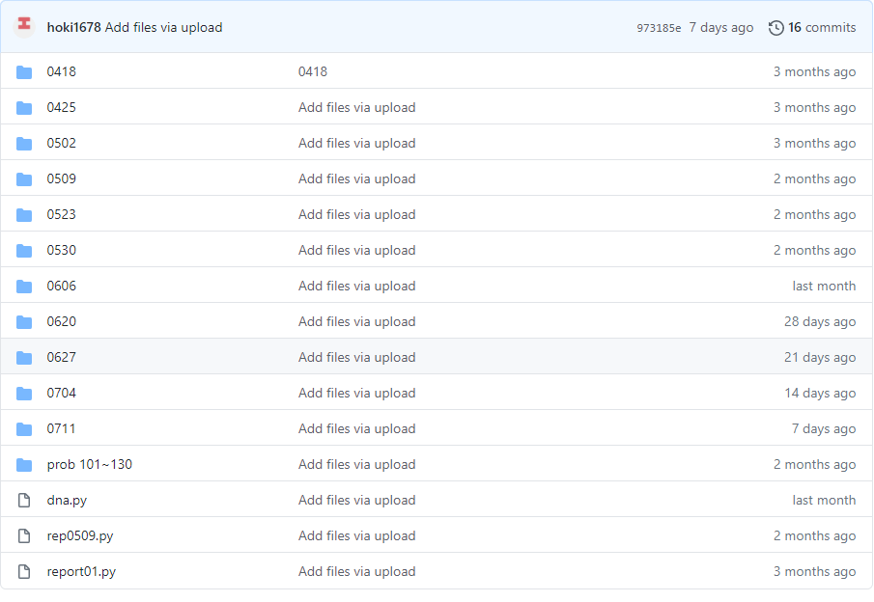
폴더 이외의 파일
(빨간색 테두리)
3

Slide 3
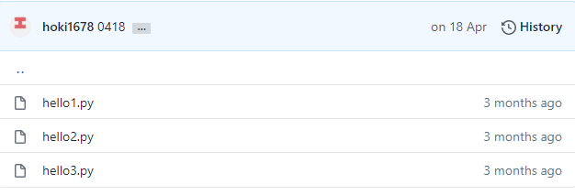
0418 폴더
3+3

Slide 4
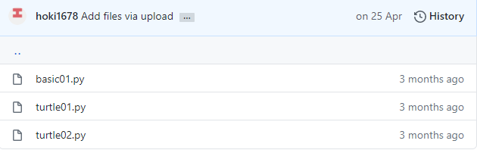
0425 폴더
3+3+3

Slide 5
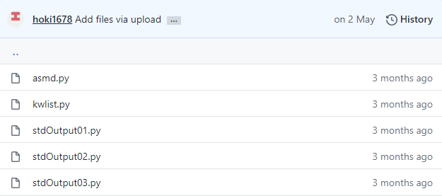
0502 폴더
3+3+3+5

Slide 6
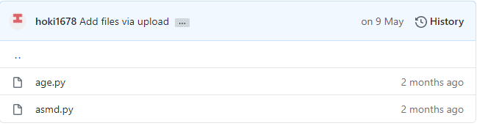
0509 폴더
3+3+3+5+2

Slide 7
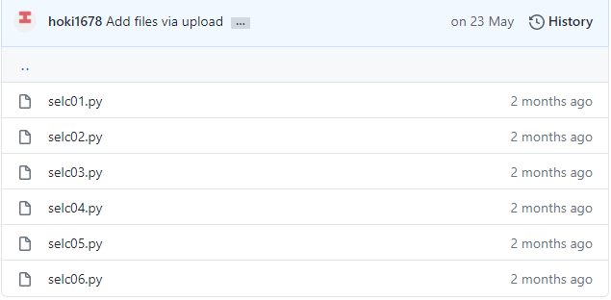
0523 폴더
3+3+3+5+2+6

Slide 8
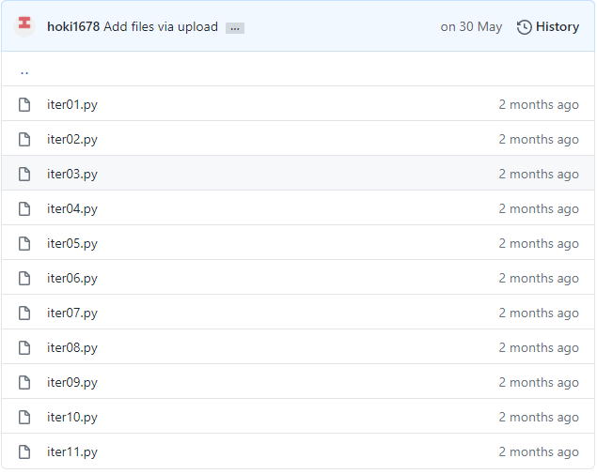
0530 폴더
3+3+3+5+2+6+11

Slide 9
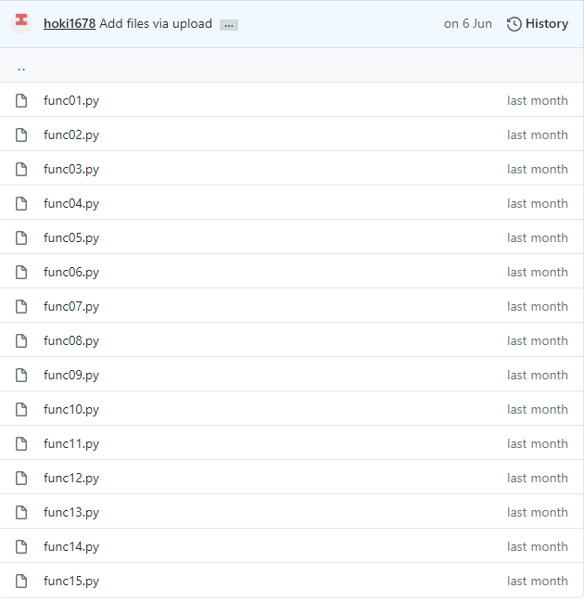
0606 폴더
3+3+3+5+2+6+11+15

Slide 10
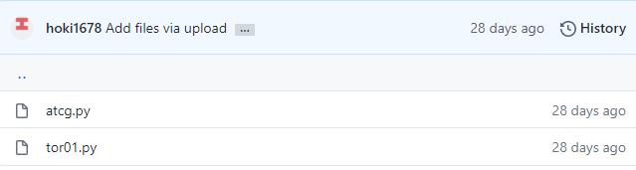
0620 폴더
3+3+3+5+2+6+11+15+2

Slide 11
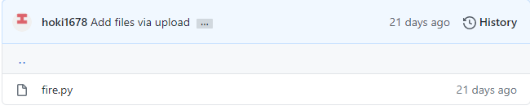
0627 폴더
3+3+3+5+2+6+11+15+2+1

Slide 12
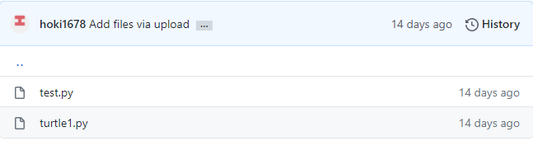
0704 폴더
3+3+3+5+2+6+11+15+2+1+2

Slide 13
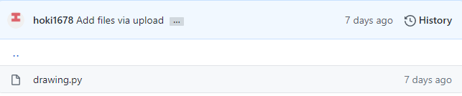
0711 폴더
3+3+3+5+2+6+11+15+2+1+2+1

Slide 14
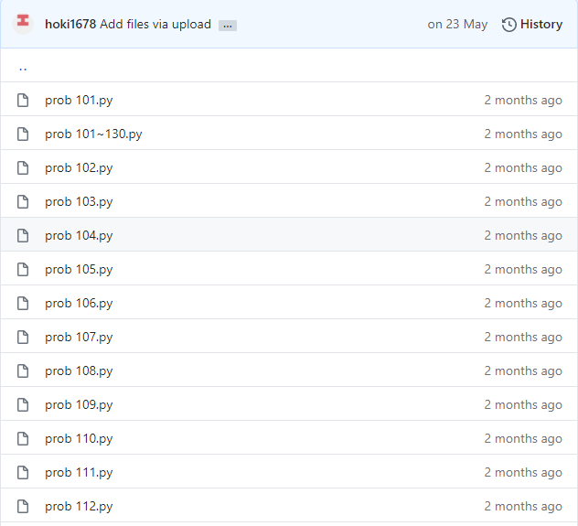
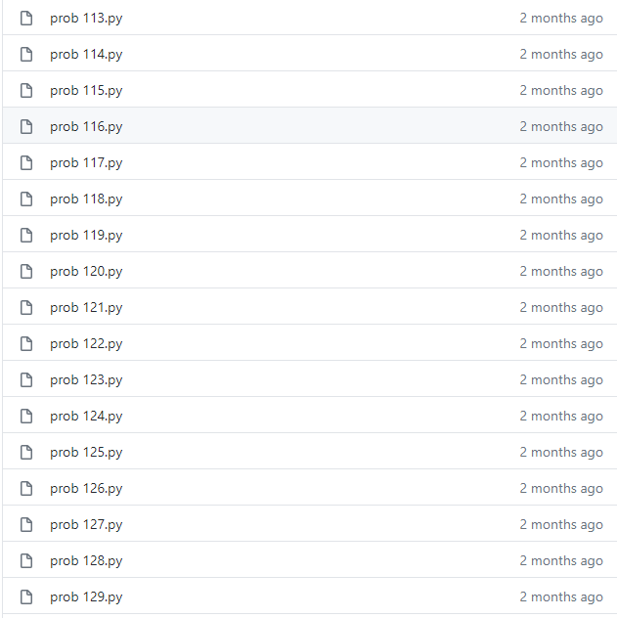
Prob 101~130 폴더
(Prob 101~130.py파일 포함)
3+3+3+5+2+6+11+15+2+1+2+1+31
총 파일 개수:85개

Slide 15
참고자료(개인깃허브 주소)
https://github.com/hoki1678/2020_Programming

